Slide 1

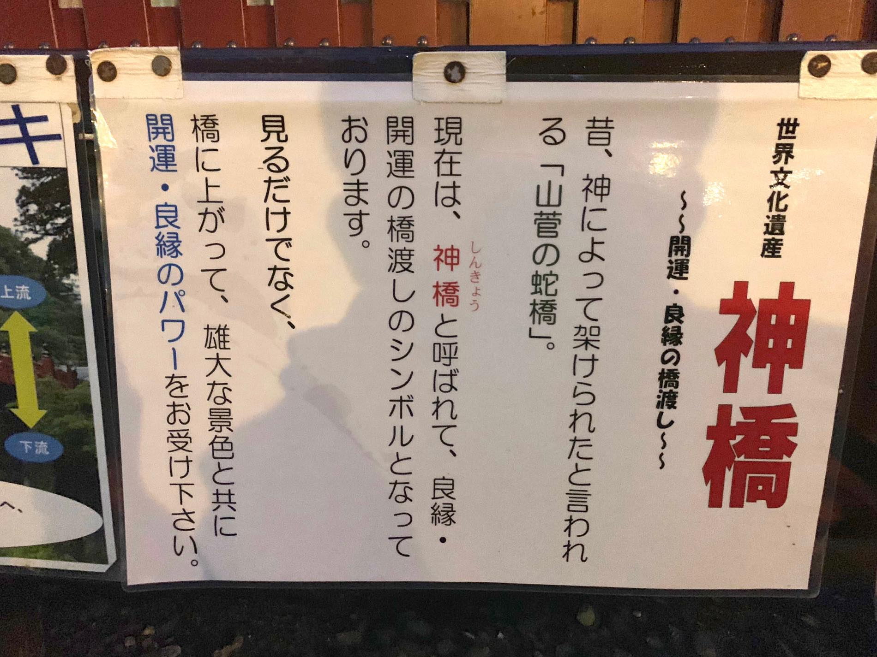
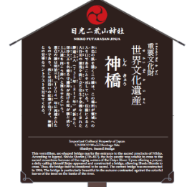
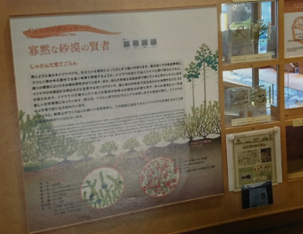

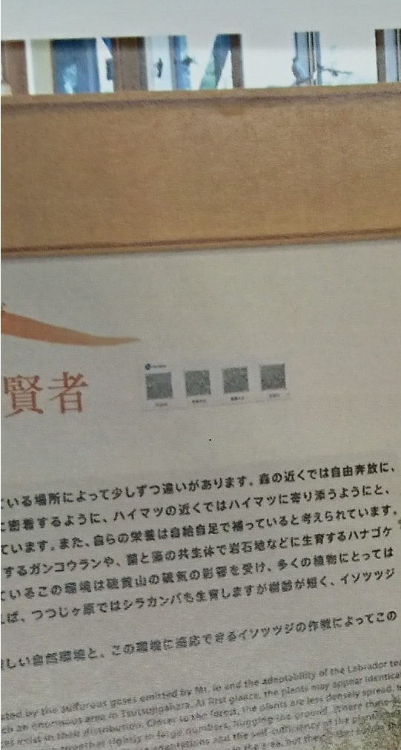
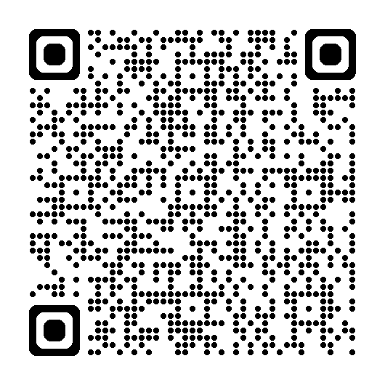
別紙２
「地域観光資源の多言語解説整備促進事業」 事業概要
○地域の観光資源について、面的に、多言語解説文を作成します。（英・中・韓）
○既存の日本語解説文の和訳ではなく、外国人に魅力的に伝わる解説文を書き下ろします。（ネイティブの専門人材が現地取材し、外国人目線で魅力的な資源やストーリー、解説ポイントを整理＆盛り込みます）
○解説文作成に係る費用について、地域側での自己負担なく取り組めます。
○本事業で作成した解説文は、看板やパンフレット、ウェブサイトなどで必ずご活用ください。（こうした媒体制作は本事業の対象外ですが、他省庁の事業でも活用可能なものがあります）
事業のポイント
スキーム
多言語整備のよくある課題
対象：自治体や事業者・所有者等による地域協議会、自治体等
事業形態：観光庁の直轄調査事業
既存の日本語解説文をそのまま翻訳…
？
事業初年度においては、採択後、約5か月間で、主に英語解説文の作成を進めます。
地域の皆様には、以下のことをお願いします。
・協議会の設立 ・解説文を整備する観光資源の検討、事務局との調整
・内容監修者の推薦 ・ライター等の現地調査、内容協議等の折衝
・作成した解説文の事務局側との相互確認 ・事業後の解説文の情報発信媒体の整備（掲載） など
知識がない外国人には理解できない…
日本人の興味≠外国人の興味
そもそも文章が不自然…
現地取材
→資源の価値・地域の魅力が伝わらない…
効果・活用事例
看板等の整備だけでなく…
執筆
本事業では…
事業のプロセスの中で、
地域の魅力やストーリーの整理
外国人目線での表現・内容の知見蓄積
ができた！
観光庁が派遣するネイティブライターが現地取材を行い、書き下ろし。
ネイティブの編集者等が魅力的かつ読みやすい文章になるようチェック。
編集
地域確認/
監修確認
情報発信
媒体の
整備（掲載）
（パンフレット
看板等作成）
情報発信やガイドの解説にも応用できる！
日光二荒山神社神橋 看板の改善
2次元コード（多言語音声・テキスト）
スタイル
チェック
※本事業の対象外
（参考）情報発信媒体の整備（掲載） に活用可能な補助事業
●文化財多言語解説整備事業（文化庁）
●国立公園等多言語解説整備事業（環境省）
●オーバーツーリズムの未然防止・抑制をはじめとする
観光地の受入環境整備の促進事業（観光庁）
→資源の価値が伝わる解説文に！
地域内で面的に整備し、インバウンドに地域の魅力・ストーリーを訴求！！
校正
地域のインバウンド受入環境の整備に是非ご活用ください！
事業の詳細や事例は観光庁HPをご覧ください▲
納品

